Slide 1
重症心身障害児者等
支援者育成研修テキスト
３ 福祉②
重症心身障害と制度

Slide 2
児童福祉法・障害者総合支援法に基づく
障害児支援・障害福祉サービスの体系
市町村
（自立支援）協議会
★計画相談支援給付費の１／２を国が負担、県1／4、市町村1／4
★地方交付税措置
計画相談支援
介護給付
自立支援給付
サービス等利用計画作成
★自立支援給付費の１／２を国が負担、県１／４、市町村1／4
訓練等給付
・訪問系サービス
（居宅介護、
重度訪問介護等）
・療養介護
・生活介護
・短期入所
・重度障害者等包括支援
・施設入所支援
・自立訓練
・就労移行支援
・就労継続支援
・共同生活援助
障害児・者
児童福祉法（改正）
障害児相談支援
自立支援医療
障害児支援利用計画作成
補装具
障害児通所支援
・児童発達支援
・医療型児童発達支援
・放課後等デイサービス
・保育所等訪問支援
★国が１／２以内、都道府県１／４以内で補助
地域生活支援事業
★地方交付税措置
・相談支援 ・コミュニケーション支援、日常生活用具
・移動支援 ・地域活動支援センター ・福祉ホーム 等
★各給付費の１／２を国が負担、県1／4、市町村1／4
支援
都道府県
障害児入所支援
★国が１／２以内で補助
都道府県地域支援事業
・福祉型障害児入所施設
・医療型障害児入所施設
・広域支援 ・人材育成 等
★障害児施設給付費等の１／２を国が負担、県１／２
2

Slide 3
障害福祉サービス等の体系１
サービス名
利用者数
施設・事業所数
居宅介護（ホームヘルプ）
自宅で、入浴、排せつ、食事の介護等を行う
介護給付
160,510
19,118
訪
問
系
者
児
重度訪問介護
重度の肢体不自由者又は重度の知的障害若しくは精神障害により行動上著しい困難を有する者であって常に介護を必要とする人に、自宅で、入浴、排せつ、食事の介護、外出時における移動支援等を総合的に行う
10,181
6,806
者
同行援護
視覚障害により、移動に著しい困難を有する人が外出する時、必要な情報提供や介護を行う
23,671
5,972
者
児
行動援護
自己判断能力が制限されている人が行動するときに、危険を回避するために必要な支援、外出支援を行う
8,969
1,487
者
児
重度障害者等包括支援
介護の必要性がとても高い人に、居宅介護等複数のサービスを包括的に行う
30
９
者
児
日
中
活
動
系
短期入所（ショートステイ）
自宅で介護する人が病気の場合などに、短期間、夜間も含め
施設で、入浴、排せつ、食事の介護等を行う
46,715
4,164
者
児
療養介護
医療と常時介護を必要とする人に、医療機関で機能訓練、療養上の管理、看護、介護及び日常生活の世話を行う
19,644
243
者
生活介護
常に介護を必要とする人に、昼間、入浴、排せつ、食事の介護等を行うとともに、創作的活動又は生産活動の機会を提供する
265,213
9,147
者
施
設
系
施設入所支援
施設に入所する人に、夜間や休日、入浴、排せつ、食事の介護等を行う
131,881
2,617
者
居
住
系
共同生活援助（グループホーム）
夜間や休日、共同生活を行う住居で、相談、入浴、排せつ、食事の介護、日常生活上の援助を行う
訓練等給付
100,314
6,863
者
訓
練
系
・
就
労
系
自立訓練（機能訓練）
自立した日常生活又は社会生活ができるよう、一定期間、身体機能の維持、向上のために必要な訓練を行う
2,365
188
者
自立訓練（生活訓練）
自立した日常生活又は社会生活ができるよう、一定期間、生活能力の維持、向上のために必要な支援、訓練を行う
11,840
1,193
者
就労移行支援
一般企業等への就労を希望する人に、一定期間、就労に必要な知識及び能力の向上のために必要な訓練を行う
31,040
3,098
者
就労継続支援（A型＝雇用型）
一般企業等での就労が困難な人に、雇用して就労する機会を
提供するとともに、能力等の向上のために必要な訓練を行う
53,720
3,021
者
就労継続支援（B型）
一般企業等での就労が困難な人に、就労する機会を提供するとともに、能力等の向上のために必要な訓練を行う
205,687
9,763
者
児
（注）１．表中の「 」は「障害者」、「 」は「障害児」であり、利用できるサービスにマークを付している。
２．利用者数及び施設・事業所数は平成27年10月サービス提供分の国保連データ。
者
3

Slide 4
障害福祉サービス等の体系２
サービス名
利用者数
施設・事業所数
障害児通所系
児童発達支援
日常生活における基本的な動作の指導、知識技能の付与、集団生活への適応訓練などの支援を行う。
その他の給付
76,657
3,530
児
医療型児童発達支援
日常生活における基本的な動作の指導、知識技能の付与、 集団生活への適応訓練などの支援及び治療を行う。
2,516
100
児
放課後等デイサービス
授業の終了後又は休校日に、児童発達支援センター等の施設に通わせ、生活能力向上のための必要な訓練、社会との交流促進などの支援を行う
113,393
7,084
児
保育所等訪問支援
保育所等を訪問し、障害児に対して、障害児以外の児童との集団生活への適応のための専門的な支援などを行う。
2,636
432
児
障害児入所系
福祉型障害児入所施設
施設に入所している障害児に対して、保護、日常生活の指導及び知識技能の付与を行う。
1,708
194
児
医療型障害児入所施設
施設に入所又は指定医療機関に入院している障害児に対して、保護、日常生活の指導及び知識技能の付与並びに治療を行う。
2,120
184
児
相談支援系
計画相談支援
【サービス利用支援】
・サービス申請に係る支給決定前にサービス等利用計画案を作成
・支給決定後、事業者等と連絡調整等を行い、サービス等利用計画を作成
【継続利用支援】
・サービス等の利用状況等の検証（モニタリング）
・事業所等と連絡調整、必要に応じて新たな支給決定等に係る申請の勧奨
103,804
6,559
者
児
障害児相談支援
【障害児利用援助】
・障害児通所支援の申請に係る給付決定の前に利用計画案を作成
・給付決定後、事業者等と連絡調整等を行うとともに利用計画を作成
【継続障害児支援利用援助】
25,983
3,051
児
地域移行支援
住居の確保等、地域での生活に移行するための活動に関する相談、各障害福祉サービス事業所への同行支援等を行う。
475
272
者
地域定着支援
常時、連絡体制を確保し障害の特性に起因して生じた緊急事態等における相談、障害福祉サービス事業所等と連絡調整など、緊急時の各種支援を行う。
2,232
424
者
（注）１．表中の「 」は「障害者」、「 」は「障害児」であり、利用できるサービスにマークを付している。
２．利用者数及び施設・事業所数は平成27年10月サービス提供分の国保連データ。
者
児
4

Slide 5
居宅介護
○ 対象者
■ 障害支援区分１以上の障害者等（身体障害、知的障害、精神障害）
○ サービス内容
○ 主な人員配置
居宅における
■ 入浴、排せつ及び食事等の介護
■ 調理、洗濯及び掃除等の家事
■ 生活等に関する相談及び助言
■ その他生活全般にわたる援助
※通院等介助や通院等乗降介助も含む。
■ サービス提供責任者：常勤ヘルパーのうち１名以上
・介護福祉士、実務者研修修了者 等
・居宅介護職員初任者研修修了者等であって３年以上の実務
経験がある者
■ ヘルパー：常勤換算２．５人以上
・介護福祉士、介護職員基礎研修修了者、
居宅介護職員初任者研修修了者 等
○ 報酬単価（平成27年4月～）
■ 基本報酬
身体介護中心、通院等介助（身体介護有り） 245単位（30分）～804単位（3時間） 3時間以降、30分を増す毎に80単位加算 | 家事援助中心 101単位（30分）～ 264単位（1.5時間） 1.5時間以降、15分を増す毎に34単位加算 | 通院等介助（身体介護なし） 101単位（30分）～ 264単位（1.5時間） 1.5時間以降、30分を増す毎に67単位加算 |  | 通院等乗降介助 1回97単位
■ 主な加算
特定事業所加算(5％、10％又は20％加算) →①サービス提供体制の整備、②良質な人材の確保、③重度 障害者への対応に積極的に取り組む事業所のサービスを評価 | 福祉専門職員等連携加算(90日間３回を限度として１回につき564単位加算) → サービス提供責任者と精神障害者等の特性に精通する国家資格を有する者が連携し、利用者の心身の状況等の評価を共同して行うことを評価 |  | 喀痰吸引等支援体制加算（１日当たり100単位加算） →特定事業所加算（20％加算）の算定が困難な事業所に対して、喀痰の吸引等が必要な者に対する支援体制を評価
○ 事業所数 19,118 （国保連平成27年10月実績）
○ 利用者数 160,510 （国保連平成27年10月実績）
5

Slide 6
重度訪問介護
○ 対象者
■ 重度の肢体不自由者又は重度の知的障害若しくは精神障害により行動上著しい困難を有する者であって、常時介護を要する障害者
→ 障害支援区分４以上に該当し、次の（一）又は（二）のいずれかに該当する者
（一） 二肢以上に麻痺等がある者であって、障害支援区分の認定調査項目のうち「歩行」、「移乗」、「排尿」、「排便」のいずれもが「支援が不要」以外に認定されて
いる者
（二） 障害支援区分の認定調査項目のうち行動関連項目等（１２項目）の合計点数が１０点以上である者
○ サービス内容
○ 主な人員配置
居宅における ■ 入浴、排せつ及び食事等の介護
■ 調理、洗濯及び掃除等の家事
■ その他生活全般にわたる援助
■ 外出時における移動中の介護
※ 日常生活に生じる様々な介護の事態に対応するための見守り等の支援を含む。
■サービス提供責任者：常勤ヘルパーのうち１名以上
・介護福祉士、実務者研修修了者 等
・居宅介護職員初任者研修修了者等であって３年以上の実務経験がある者
■ ヘルパー：常勤換算２．５人以上
・居宅介護に従事可能な者、重度訪問介護従事者養成研修修了者
○ 重度訪問介護加算対象者
■ １５％加算対象者…重度訪問介護の対象者（一）に該当する者であって、重度障害者等包括支援の対象者の要件に該当する者（障害支援区分６）
※重度障害者等包括支援対象者
類 型 |  | 状態像
重度訪問介護の対象であって、四肢すべてに麻痺等があり、寝たきり状態にある障害者のうち、右のいずれかに該当する者 | 人工呼吸器による呼吸管理を行っている身体障害者 （Ⅰ類型） | ・筋ジストロフィー ・脊椎損傷 ・ＡＬＳ ・遷延性意識障害 等
 | 最重度知的障害者 （Ⅱ類型） | ・重症心身障害者 等
障害支援区分の認定調査項目のうち行動関連項目等（１２項目）の合計点数が１０点以上である者（Ⅲ類型） |  | ・強度行動障害 等
■ ８．５％加算対象者…障害支援区分６の者
○ 報酬単価（平成27年4月～）
■ 基本報酬
183単位（１時間）～1,408単位（８時間） ※８時間を超える場合は、８時間までの単価の９５％を算定
■ 主な加算
特定事業所加算(10％又は20％加算) →①サービス提供体制の整備、②良質な人材の確保、③重度障害者への対応に積極的に取り組む事業所のサービスを評価 | 行動障害支援連携加算(30日間１回を限度として１回につき584単位加算) →サービス提供責任者と支援計画シート等作成者が連携し、利用者の心身の状況等の評価を共同して行うことを評価 | 喀痰吸引等支援体制加算（１日当たり100単位加算） →特定事業所加算（20％加算）の算定が困難な事業所に対して、喀痰の吸引等が必要な者に対する支援体制を評価
○ 事業所数 6,806（国保連平成27年10月実績）
○ 利用者数 10,181（国保連平成27年10月実績）
6

Slide 7
重度障害者等包括支援
○ 対象者
■ 常時介護を要する障害者等であって、その介護の必要の程度が著しく高い者
→ 障害支援区分６であって、意思疎通を図ることに著しい支障がある者であって、下記のいずれかに該当する者
類 型 |  | 状態像
重度訪問介護の対象であって、四肢すべてに麻痺等があり、寝たきり状態にある障害者のうち、右のいずれかに該当する者 | 人工呼吸器による呼吸管理を行っている身体障害者 （Ⅰ類型） | ・筋ジストロフィー ・脊椎損傷 ・ＡＬＳ ・遷延性意識障害 等
 | 最重度知的障害者 （Ⅱ類型） | ・重症心身障害者 等
障害支援区分の認定調査項目のうち行動関連項目等（１２項目）の合計点数が１０点以上である者 （Ⅲ類型） |  | ・強度行動障害 等
○ サービス内容
○ 主な人員配置
■ 訪問系サービス（居宅介護、重度訪問介護等）や通所サービ
ス（生活介護、短期入所等）等を組み合わせて、包括的に提供
■ サービス提供責任者：１人以上（１人以上は専任かつ常勤）
（下記のいずれにも該当）
・相談支援専門員の資格を有する者
・重度障害者等包括支援対象者の直接処遇に３年以上従事した者
○ 運営基準
■ 利用者と２４時間連絡対応可能な体制の確保 ■ ２以上の障害福祉サービスを提供できる体制を確保（第３者への委託も可）
■ 専門医を有する医療機関との協力体制がある ■ サービス利用計画を週単位で作成
■ 提供されるサービスにより、最低基準や指定基準を満たす
○ 報酬単価（平成27年4月～）
■ 基本報酬
○４時間 802単位 ○１日につき１２時間を超える分は４時間７81単位 ○短期入所 892単位/日 ○共同生活介護 961単位/日（夜間支援体制加算含む）
■ 主な加算
特別地域加算(15％加算) →中山間地域等に居住している者に対して提供されるサービスを評価 | 短期入所利用者で、低所得である場合は１日当たり（48単位加算） ※ 平成30年３月３１日まで
○ 事業所数 ９ （国保連平成27年10月実績）
○ 利用者数 30（国保連平成27年10月実績）
7

Slide 8
短期入所
○ 対象者
居宅においてその介護を行う者の疾病その他の理由により、障害者支援施設等への短期間の入所が必要な者
■ 福祉型（障害者支援施設等において実施可能）
・障害支援区分１以上である障害者
・障害児の障害の程度に応じて厚生労働大臣が定める区分における区分１以上に該当する障害児
■ 医療型（病院、診療所、介護老人保健施設において実施可能）（※）
※ 病院、診療所については、法人格を有さない医療機関を含む。また、宿泊を伴わない場合は無床診療所も実施可能。
・遷延性意識障害児・者、筋萎縮性側索硬化症等の運動ニューロン疾患の分類に属する疾患を有する者及び
重症心身障害児・者等
○ サービス内容
○ 主な人員配置
■ 当該施設に短期間の入所をさせ、入浴、排せつ及び食事の介
護その他の必要な支援を行う
■ 本体施設の利用者とみなした上で、本体施設として必要とされ
る以上の職員を配置し、これに応じた報酬単価を設定
■ 併設型・空床型
本体施設の配置基準に準じる
■ 単独型
当該利用日の利用者数に対し６人につき１人
○ 報酬単価（平成27年4月～）
■ 基本報酬
福祉型短期入所サービス費(Ⅰ)～(Ⅳ) →障害者(児)について、障害支援区分に応じた単位の設定 166単位～892単位 | 医療型短期入所サービス費(Ⅰ)～(Ⅲ) (宿泊を伴う場合) →区分６の気管切開を伴う人工呼吸器 による呼吸管理を行っている者、重症心身障害児・者等に対し、支援を行う場合 1,404単位～2,609単位 | 医療型特定短期入所サービス費 (Ⅰ)～(Ⅲ)(宿泊を伴わない場合) (Ⅳ)～(Ⅵ)(宿泊のみの場合) →左記と同様の対象者に対し支援を行う場合 936単位～2,489単位
■ 主な加算
単独型加算（320 単位） →併設型・空床型ではない指定短期入所事業所にて、指定短期入所を行った場合 | 緊急短期入所体制確保加算（40単位） 緊急短期入所受入加算（福祉型120単位、医療型180単位） →空床の確保や緊急時の受入れを行った場合 | 特別重度支援加算（120単位／388単位） →医療ニーズの高い障害児・者に対しサービスを提供した場合
○ 事業所数 4,164（国保連平成27年10月実績） 医療型の指定数：327 （25.10 障害福祉課調べ）
○ 利用者数 46,715（国保連平成27年10月実績）
8

Slide 9
療養介護
○ 対象者
■ 病院等への長期の入院による医療的ケアに加え、常時の介護を必要とする身体・知的障害者
① 筋萎縮性側索硬化症（ＡＬＳ）患者等気管切開を伴う人工呼吸器による呼吸管理を行っている者であって、
障害支援区分６の者
② 筋ジストロフィー患者又は重症心身障害者であって、障害支援区分５以上の者
■ 平成24年3月31日において現に重症心身障害児施設又は指定医療機関に入院している者であって、
平成24年4月1日以降療養介護を利用する者
○ サービス内容
○ 主な人員配置
■ 病院等への長期入院による医学的管理の下、食事や入浴、
排せつ等の介護や、日常生活上の相談支援等を提供。
■ 利用者の障害程度に応じて、相応しいサービスの提供体制
が確保されるよう、事業者ごとの利用者の平均障害支援区
分に応じた人員配置の基準を設け、これに応じた報酬単価
を設定
■ サービス管理責任者
■ 生活支援員 等 ４：１～２：１以上
○ 報酬単価（平成27年4月～）
■ 基本報酬
利用定員及び別に定める人員配置に応じた単位の設定（定員40人以下の場合） ○療養介護サービス費 522単位（4:1）～ 906単位（2:1） ※ 経過措置利用者等については６：１を設定 ※ 平成24年3月31日において現に重症心身障害児施設等に入院している者であって、平成24年4月1日以降療養介護を利用 する者については、経過的なサービス費の適用有り ※ 医療に要する費用及び食費等については、医療保険より給付
■ 主な加算
地域移行加算（500単位） →利用者の退院後の生活についての相談援助を行う場合、退院後３０日以内に当該利用者の居宅にて相談援助を行う場合 それぞれ、入院中１回・退院後１回を限度に算定
○ 事業所数 243（国保連平成27年10月実績）
○ 利用者数 19,644（国保連平成27年10月実績）
9

Slide 10
生活介護
○ 対象者
地域や入所施設において、安定した生活を営むため、常時介護等の支援が必要な者
① 障害支援区分が区分３(障害者支援施設等に入所する場合は区分４)以上である者
② 年齢が５０歳以上の場合は、障害支援区分が区分２(障害者支援施設等に入所する場合は区分３)以上である者
○ サービス内容
○ 主な人員配置
主として昼間において、入浴、排せつ及び食事等の介護や、日常生活上の支援、生産活動の機会等の提供
利用者の障害程度に応じて、相応しいサービスの提供体制が確保されるよう、利用者の平均障害支援区分等に応じた人員配置の基準を設定
■ サービス管理責任者
■ 生活支援員等 ６：１～３：１
○ 報酬単価（平成27年4月～）
■ 基本報酬
基本単位数は、事業者ごとに利用者の①利用定員の合計数及び②障害支援区分に応じ所定単位数を算定。 ■ 定員２１人以上４０人以下の場合 （区分６） （区分５） （区分４） （区分３） （区分２以下）※未判定の者を含む 1,139単位 851単位 599単位 539単位 491単位
■ 主な加算
人員配置体制加算（33～265単位） →直接処遇職員を加配(1.7:1～2.5:1)した事業所に加算 ※ 指定生活介護事業所は区分５・６・準ずる 者が一定の割合を満たす必要 | 訪問支援特別加算（187～280単位） →連続した5日間以上利用がない利用者に対し、居宅を訪問して相談援助等を行った場合 (１月に2回まで加算) | 延長支援加算（61～92単位） →営業時間である８時間を超えてサービスを提供した場合（通所による利用者に限る）
○ 事業所数 9,147（国保連平成27年10月実績）
○ 利用者数 265,213（国保連平成27年10月実績）
10

Slide 11
障害児支援の体系①～平成24年児童福祉法改正による障害児施設・事業の一元化～
○ 障害児支援の強化を図るため、従来の障害種別で分かれていた体系（給付）について、通所・入所
の利用形態の別により一元化。
＜＜ 障害者自立支援法 ＞＞
【市町村】
＜＜ 児童福祉法 ＞＞
【市町村】
児童デイサービス
障害児通所支援
・児童発達支援
・医療型児童発達支援
・放課後等デイサービス
・保育所等訪問支援
＜＜ 児童福祉法 ＞＞
【都道府県】
知的障害児通園施設
通所サービス
難聴幼児通園施設
肢体不自由児通園施設（医）
重症心身障害児（者）通園事業（補助事業）
知的障害児施設
第一種自閉症児施設（医）
第二種自閉症児施設
【都道府県】
入所サービス
障害児入所支援
・福祉型障害児入所施設
・医療型障害児入所施設
盲児施設
ろうあ児施設
肢体不自由児施設（医）
肢体不自由児療護施設
重症心身障害児施設（医）
（医）とあるのは医療の提供を行っているもの
11

Slide 12
障害児支援の体系②～児童発達支援～
○事業の概要
・ 日常生活の基本的な動作の指導、知識技能の付与、集団生活への適応訓練、その他必要な支援を行う（通所）
・ 事業の担い手
①児童発達支援センター（児童福祉法第43条）
通所利用障害児への療育やその家族に対する支援を行うとともに、その有する専門機能を活かし、地域の障害児やそ
の家族の相談支援、障害児を預かる施設への援助・助言を行う。（地域の中核的な支援施設）
②それ以外の事業所
もっぱら、通所利用障害児への療育やその家族に対する支援を行う。
○ 対象児童
集団療育及び個別療育を行う必要があると認められる未就学の障害児
○ 提供するサービス
児童発達
支援センター
身近な地域における通所支援
通所利用障害児への療育やその家族 に対する支援
◇ センターは３障害に総合的に対応することが望ましいが、専門機能に特化したものも可
例 知的障害、難聴、肢体
不自由、重症心身障害、
発達障害等
保育所等訪問支援などの実施
相談支援
障害児支援利用計画の作成
児童発達支援
地域支援
【ワンストップ対応】
医療機能
利用者の利便性を考慮
◆ センターで行う地域支援（相談
支援等）は３障害対応を基本
◆対応困難な場合は、適切な機
関等を紹介・あっせん
児童発達
支援事業
※医療型の場合
12

Slide 13
児童発達支援
○ 対象者
■ 療育の観点から集団療育及び個別療育を行う必要があると認められる未就学の障害児。
○ サービス内容
○ 主な人員配置
■ 日常生活における基本的な動作の指導、知識技能の付与、集団生活への適応訓練、その他必要な支援を行う。
■ 児童発達支援センター
・児童指導員及び保育士 4:1以上
・児童指導員 1人以上
・保育士 1人以上
・児童発達支援管理責任者 1人以上
■ 児童発達支援センター以外
・指導員又は保育士 10:2以上
・児童発達支援管理責任者 1人以上
○ 報酬単価（平成27年4月～）
■ 基本報酬
■ 児童発達支援センター（利用定員に応じた単位を設定） ■ 児童発達支援センター以外（利用定員に応じた単位を設定） ・難聴児・重症心身障害児以外 737～976単位 ・重症心身障害児以外 364～620単位 ・難聴児 900～1,220単位 ・重症心身障害児 699～1,608単位 ・重症心身障害児 798～1,152単位
■ 主な加算
児童指導員等配置加算（６～１２単位） → 児童指導員、保育士の有資格者等を配置した場合に加算。 ※児童発達支援センター及び主として重症心身障 害児を通わせる事業所を除く。 | 延長支援加算 障害児（重症心身障害児以外の場合） （61～123単位） 重症心身障害児の場合（128～256単位） → 営業時間が8時間以上であり、営業時間の前後の時間において支援を行った場合に加算。 | 事業所内相談支援加算（35単位） → 事業所内での障害児とその家族等に対する相談援助を行った場合に加算（月１回を限度）。
○ 事業所数 3,530（国保連平成27年10月実績）
○ 利用者数 76,657（国保連平成27年10月実績）
13

Slide 14
医療型児童発達支援
○ 対象者
■ 肢体不自由があり、理学療法等の機能訓練又は医学的管理下での支援が必要と認められた障害児。
○ サービス内容
○ 主な人員配置
■ 日常生活における基本的な動作の指導、知識技能の付与、集団生活への適応訓練、その他必要な支援及び治療を行う。
■ 児童指導員 1人以上
■ 保育士 1人以上
■ 看護師 １人以上
■ 理学療法士又は作業療法士 １人以上
■ 児童発達支援管理責任者 1人以上
○ 報酬単価（平成27年4月～）
■ 基本報酬
■ 医療型児童発達支援センター ■ 指定発達支援医療機関 ・肢体不自由児 333単位 ・肢体不自由児 333単位 ・重症心身障害児 445単位 ・重症心身障害児 445単位
■ 主な加算
保育職員加配加算（50単位） → 定員21人以上の医療型児童発達支援事業所において、児童指導員又は保育士を加配した場合に加算。 | 延長支援加算 障害児（重症心身障害児以外の場合） （61～123単位） 重症心身障害児の場合（128～256単位） → 営業時間が8時間以上であり、営業時間の前後の時間において支援を行った場合に加算。 | 事業所内相談支援加算（35単位） → 事業所内での障害児とその家族等に対する相談援助を行った場合に加算（月１回を限度）。
○ 事業所数 100（国保連平成27年10月実績）
○ 利用者数 2,516（国保連平成27年10月実績）
14

Slide 15
障害児支援の体系③～放課後等デイサービス～
○ 事業の概要
・ 学校通学中の障害児に対して、放課後や夏休み等の長期休暇中において、生活能力向上の
ための訓練等を継続的に提供することにより、学校教育と相まって障害児の自立を促進するとと
もに、放課後等の居場所づくりを推進。
○ 対象児童
○ 利用定員
学校教育法に規定する学校（幼稚園、大学を除く）に就学している障害児
（＊引き続き、放課後等デイサービスを受けなければその福祉を損なうおそれが
あると認めるときは満２０歳に達するまで利用することが可能）
１０人以上
Ｄ特別支援学校
Ａ特別支援学校
○ 提供するサービス
◆ 学校授業終了後又は休業日において、生活
能力の向上のために必要な訓練、社会との交
流の促進等
①自立した日常生活を営むために必要な訓練
②創作的活動、作業活動
③地域交流の機会の提供
④余暇の提供
◆ 学校との連携・協働による支援（学校と放課後等デイサービスのサービスの一貫性）
放課後等デイサービス
事業所
◎放課後利用
◎夏休み等の長期休暇利用
・ 午前・午後クラスなど、プロ
グラムの工夫
◎学校と事業所間の送迎
Ｃ中学校
Ｂ小学校
15

Slide 16
放課後等デイサービス
○ 対象者
■ 学校教育法第1条に規定している学校（幼稚園及び大学を除く。）に就学しており、授業の終了後又は休業日に支援が必要と認められた障害児。
○ サービス内容
○ 主な人員配置
■ 授業の終了後又は学校の休業日に、児童発達支援センター等の施設に通わせ、生活能力向上のために必要な訓練、社会との交流の促進その他必要な支援を行う。
■ 指導員又は保育士 10:2以上
■ 児童発達支援管理責任者 1人以上
■ 管理者
○報酬単価（平成27年4月～）
■ 基本報酬
■ 授業終了後（利用定員に応じた単位を設定） ■ 休業日（利用定員に応じた単位を設定） ・重症心身障害児以外 276～473単位 ・重症心身障害児以外 359～611単位 ・重症心身障害児 577～1,329単位 ・重症心身障害児 699～1,608単位
■ 主な加算
児童指導員等配置加算 授業終了後に行う場合（4～9単位） 休業日に行う場合（6～12単位） → 児童指導員、保育士の有資格者等を配置した場合に加算。 ※主として重症心身障害児を通わせる事業所を除 く。 | 延長支援加算 障害児（重症心身障害児以外の場合） （61～123単位） 重症心身障害児の場合（128～256単位） → 営業時間が8時間以上であり、営業時間の前後の時間において支援を行った場合に加算。 | 事業所内相談支援加算（35単位） → 事業所内での障害児とその家族等に対する相談援助を行った場合に加算（月１回を限度）。
○ 事業所数 7,084 （国保連平成27年10月実績）
○ 利用者数 113,393（国保連平成27年10月実績）
16

Slide 17
主に重症心身障害児を通わせる児童発達支援の事業等を療養通所介護事業所
において実施する場合の取扱い（概要）
（平成２４年４月３日付厚生労働省社会・援護局障害保健福祉部障害福祉課、老健局老人保健課連名事務連絡）
◆ 趣旨
介護保険法令に基づく療養通所介護事業所において、主に重症心身障害児・者を通わせる児童発達支援等を実施する場合の指定基準の取扱いを明確にし、医療的ニーズの高い重症心身障害児・者の地域での受入を促進し、QOLの向上及び介護者等のレスパイトを推進する。
◆ 指定基準の概要
 |  | 療養通所介護 （介護保険法） | 主に重症心身障害児・者を通わせる児童発達支援等
 |  |  | 主に重症心身障害児を通わせる 児童発達支援・放課後等デイサービス |  | 主に重症心身障害者を通わせる 生活介護事業
定員 |  | ９名以下 | ５名以上 （左記の定員のうち上記定員を設定可）
人員配置 | 管理者 | 管理者１名 （看護師兼務可） | １名 (左記との兼務可)
 | 嘱託医 | － | １名 （特に要件なし）
 | 従業者 | 看護師又は介護職員 （利用人数に応じて １．５：１を配置） | 児童指導員又は保育士１名以上 看護師１名以上 機能訓練担当職員１名以上 ※提供時間帯を通じて配置。 | 生活支援員 看護職員 理学療法士又は作業療法士(実施する場合） ※上記職員の総数は障害程度区分毎に規定。
 | 支援管理責任者 | － | 児童発達支援管理責任者１名 （管理者との兼務可。専任加算あり） | サービス管理責任者１名 （管理者及び左記との兼務可）
設備 |  | 専用部屋 （6.4㎡／人） 必要な設備（兼用可） | 指導訓練室の他、必要な設備 （左記と兼用可）
※主に、重症心身障害児・者を通わせる場合、児童発達支援及び放課後等デイサービス、生活介護を一体的に運営することが可能。
※主に、重症心身障害児・者を通わせる場合、療養通所介護事業の人員基準に規定のない「児童指導員又は保育士」と「児童発達支援管理責任
者」又は「サービス管理責任者」の配置が必要。
17

Slide 18
計画相談支援
○ 対象者
■ 障害福祉サービスの申請・変更申請に係る障害者・障害児（の保護者）
■ 地域相談支援の申請・変更申請に係る障害者
※ 計画相談支援の対象者については、相談支援の提供体制を考慮する観点から、平成24年度から段階的に拡大し、
平成27年度からは障害福祉サービス等を利用するすべての障害者等が対象となった。
○ サービス内容
○ 主な人員配置
【サービス利用支援】
■ 障害福祉サービス等の申請に係る支給決定の前にサービス等利用計画案を作成
■ 支給決定後、サービス事業者等との連絡調整等を行うとともに、サービス等利用計画を作成
【継続サービス利用支援】
■ 障害福祉サービス等の利用状況等の検証（モニタリング）
■ サービス事業所等との連絡調整、必要に応じて新たな支給決定等に係る申請の勧奨
■ 相談支援専門員
○報酬単価（平成27年4月～）
■ 基本報酬
サービス利用支援 1,611単位／月
継続サービス利用支援 1,310単位／月
■ 主な加算
特別地域加算（１５％加算）
→中山間地域等に居住している者に対して提供されるサービスを評価
利用者負担上限管理加算（１５０単位／回） ※月１回を限度
→事業者が利用者負担額合計額の管理を行った場合に加算
特定事業所加算（300単位／月）
→手厚い人員体制や関係機関との連携等により質の高い計画相談支援が提供されている事業所を評価
○ 請求事業所数 6,559（国保連平成27年10月実績）
○ 利用者数 103,804（国保連平成27年10月実績）
18

Slide 19
障害児相談支援
○ 対象者
■ 障害児通所支援の申請・変更申請に係る障害児（の保護者）
※ 障害児相談支援の対象者については、相談支援の提供体制を考慮する観点から、平成24年度から段階的に拡大し、
平成27年度からは障害児通所支援を利用するすべての障害児の保護者が対象となった。
○ サービス内容
○ 主な人員配置
【障害児支援利用援助】
■ 障害児通所支援の申請に係る通所給付決定の前に障害児支援利用計画案を作成
■ 通所給付決定後、サービス事業者等との連絡調整等を行うとともに、障害児支援利用計画を作成
【継続障害児支援利用援助】
■ 障害児通所支援の利用状況等の検証（モニタリング）
■ サービス事業所等との連絡調整、必要に応じて新たな通所給付決定等に係る申請の勧奨
■ 相談支援専門員
○ 報酬単価（平成27年4月～）
■ 基本報酬
障害児支援利用援助 1,611単位／月
継続障害児支援利用援助 1,310単位／月
■ 主な加算
特別地域加算（１５％加算）
→中山間地域等に居住している者に対して提供されるサービスを評価
利用者負担上限管理加算（１５０単位／回） ※月１回を限度
→事業者が利用者負担額合計額の管理を行った場合に加算
初回加算（500単位）
→新規に障害児支援利用計画を作成する場合等で、保護者の障害受容ができないこと等によりアセスメントに業務負担がかかる事業所を評価
特定事業所加算（300単位／月）
→手厚い人員体制や関係機関との連携等により質の高い障害児相談支援が提供されている事業所を評価
○ 請求事業所数 3,051（国保連平成27年10月実績）
○ 利用者数 25,983（国保連平成27年10月実績）
19

Slide 20
身体障害者手帳等の概要
 | 概 要
身体障害者手帳 | 身体障害者福祉法に定める身体上の障害がある者に対して、都道府県知事、指定都市市長又は中核市市長が交付する。
療育手帳 | 知的障害児・者への一貫した指導・相談を行うとともに、これらの者に対して各種の援助措置を受けやすくするため、児童相談所又は知的障害者更生相談所において知的障害と判定された者に対して、都道府県知事又は指定都市市長が交付する。
精神障害者保健福祉手帳 | 一定の精神障害の状態にあることを認定して精神障害者保健福祉手帳を交付することにより、各種の支援策を講じやすくし、精神障害者の社会復帰、自立及び社会参加の促進を図ることを目的とて、都道府県知事又は指定都市市長が交付する。
20

Slide 21
特別児童扶養手当等の概要
 | 概 要
特別児童扶養手当 （認定事務：都道府県、指定都市（申請窓口は市町村） | 20歳未満で精神又は身体に障害を有する児童を家庭で監護、養育している父母等に支給 給付月額（平成28年度） １級 ５１，５００円 ２級 ３４，３００円
障害児福祉手当 （認定事務：都道府県、市及び福祉事務所設置町村） | 精神又は身体に重度の障害を有するため、日常生活において常時の介護を必要とする状態にある在宅の20歳未満の者に 支給 給付月額（平成28年度） １４，６００円
特別障害者手当 （認定事務：都道府県、市及び福祉事務所設置町村） | 精神又は身体に著しく重度の障害を有するため、日常生活において常時特別の介護を必要とする状態にある在宅の20歳以上の者に支給 給付月額（平成28年度） ２６，８３０円
※受給者もしくはその配偶者又は扶養義務者の前年の所得が一定の額以上であるときは手当は支給されない。
21

Slide 22
公費負担医療制度の概要
○自立支援医療制度
心身の障害を除去・軽減するための医療について、医療費の自己負担額を軽減する公費負担
医療制度
 | 対 象 者
精神通院医療 （実施主体：都道府県・指定都市） | 精神保健福祉法第5条に規定する統合失調症などの精神疾患を 有する者で、通院による精神医療を継続的に要する者
更生医療 （実施主体：市町村） | 身体障害者福祉法に基づき身体障害者手帳の交付を受けた者で、その障害を除去・軽減する手術等の治療により確実に効果が期待できる者（18歳以上）
育成医療 （実施主体：市町村） | 身体に障害を有する児童で、その障害を除去・軽減する手術等の 治療により確実に効果が期待できる者（18歳未満）
※この他、小児慢性特定疾病や難病の医療費助成や、都道府県や市町村が実施している心身
障害者（児）医療費助成（心身に重度の障害がある方に医療費の助成をする制度）などがある。
22

Slide 23
補装具費等の概要
 | 概 要
補 装 具 費 | 身体に障害のある人の日常生活や社会生活の向上を図るために、身体機能を補完又は代替するものとして、義肢、装具、車椅子、盲人安全つえ、補聴器等の補装具の購入又は修理に要した費用の一部について公費を支給するもの ・障害者、障害児の保護者が市町村に申請 ↓ ・身体障害者更生相談所等の判定又は意見に基づく市町村 長の決定により、補装具費の支給を受ける。
日常生活用具の給付（貸与） | 日常生活を営むのに著しく支障のある障害のある人に対して、日常生活の便宜を図るため、特殊寝台、特殊マット、入浴補助用具等を給付又は貸与するもの ※地域生活支援事業の一事業として位置づけられており、実 施主体である市町村が地域の障害者のニーズを勘案して 実施
23

Slide 24
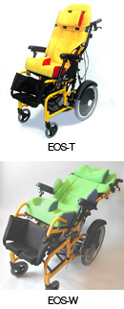
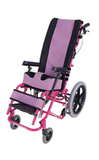
補装具費等の例
写真提供 東部療育センター 堀江久子
24

Slide 25
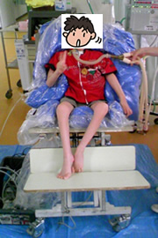
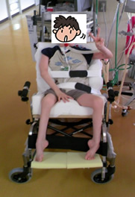
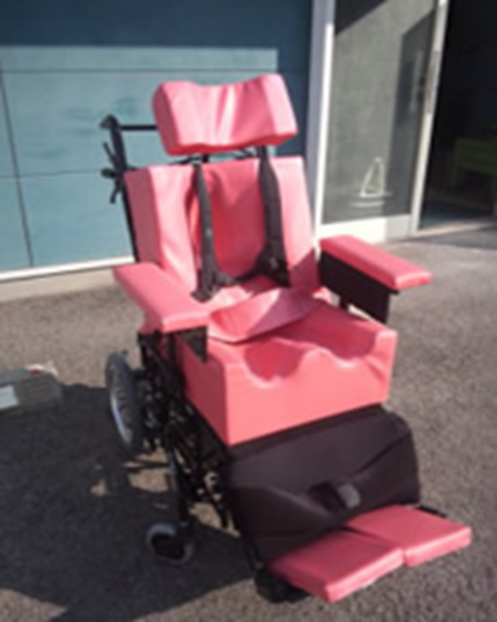
写真提供 東部療育センター 堀江久子
25

Slide 26
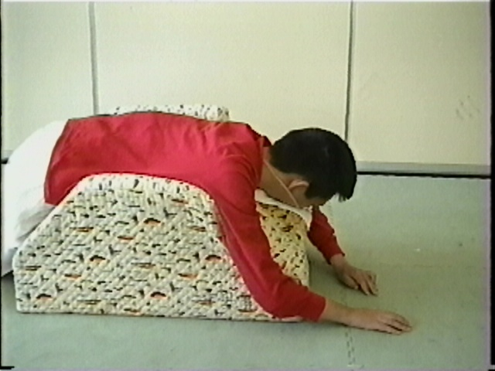
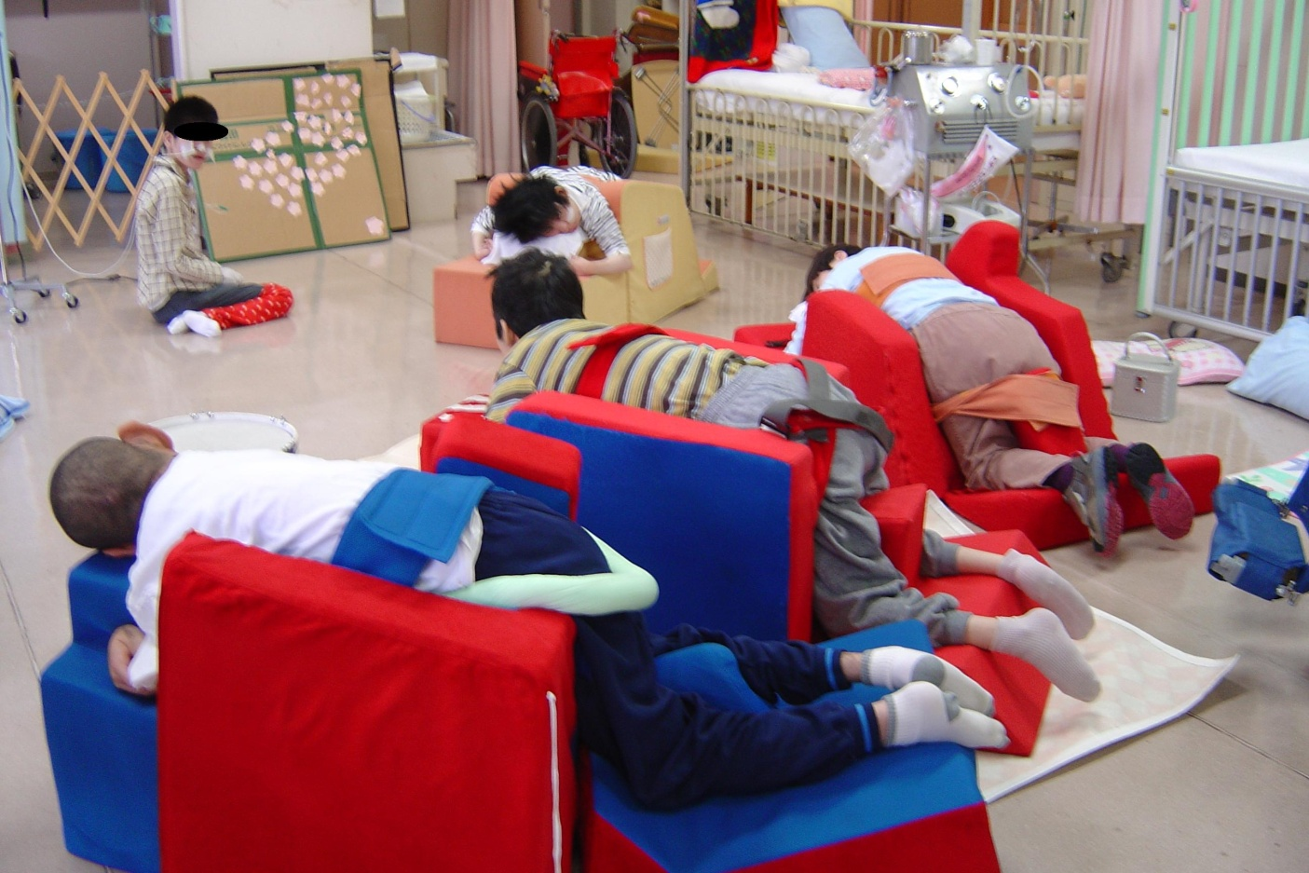
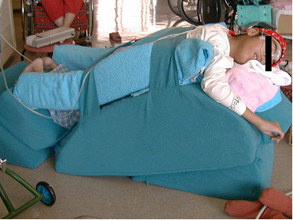
腹臥位保持
マット
座位保持装置
プローンキーパー
写真提供 東部療育センター 堀江久子
26

Slide 27
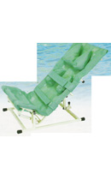
入浴補助用具（シャワーチェアー）
写真提供 東部療育センター 堀江久子
27

Slide 28
子ども・子育て支援新制度の概要
認定こども園・幼稚園・保育所・小規模保育など
共通の財政支援
地域の実情に応じた
子育て支援
・利用者支援事業（新規）
・地域子育て支援拠点事業
・一時預かり事業
・乳児家庭全戸訪問事業
・養育支援訪問事業等
・子育て短期支援事業
・子育て援助活動支援事業（ファミリー・サポート・センター事業）
・延長保育事業
・病児保育事業
・放課後児童クラブ
・妊婦健診
・実費徴収に係る補足給付を行う事業
・多様な事業者の参入促進・能力活用事業
施設型給付
地域子ども・子育て支援事業
認定こども園 ０～５歳
※ 幼保連携型については、認可・指導監督の一本化、
学校及び児童福祉施設としての法的位置づけを与える等、制度改善を実施
幼保連携型
幼稚園型
保育所型
地方裁量型
幼稚園
３～５歳
保育所
０～５歳
※私立保育所については、児童福祉法第24条により市町村が保育の実施義務を担うことに基づく措置として、委託費を支弁
地域型保育給付
小規模保育、家庭的保育、居宅訪問型保育、事業所内保育
28

Slide 29
地域型保育事業について
○ 子ども・子育て支援新制度では、教育・保育施設を対象とする施設型給付・委託費に加え、以下の保育を
市町村による認可事業（地域型保育事業）として、児童福祉法に位置付けた上で、地域型保育給付の対象とし、
多様な施設や事業の中から利用者が選択できる仕組みとすることにしている。
◇小規模保育（利用定員６人以上１９人以下）
◇家庭的保育（利用定員５人以下）
◇居宅訪問型保育
◇事業所内保育（主として従業員の子どものほか、地域において保育を必要とする子どもにも保育を提供）
○ 都市部では、認定こども園等を連携施設として、小規模保育等を増やすことによって、待機児童の解消を図り、人口減少地域では、隣接自治体の認定こども園等と連携しながら、小規模保育等の拠点によって、地域の子育て支援機能を維持・確保することを目指す。
地域型保育事業の位置付け
１９人
認可定員
小規模保育
事業所内
保育
事業主体：市町村、民間事業者等
６人
居宅訪問型保育
５人
家庭的保育
事業主体：事業主等
事業主体：市町村、民間事業者等
事業主体：市町村、
民間事業者等
１人
保育の実施場所等
保育者の居宅その他の場所、施設
（右に該当する場所を除く）
保育を必要とする
子どもの居宅
事業所の従業員の子ども
＋
地域の保育を必要とする
子ども（地域枠）
29

Slide 30
地域子ども・子育て支援事業の概要について
①利用者支援事業【新規】
子ども及びその保護者等の身近な場所で、教育・保育・保健その他の子育て支援の情報提供及び必要に応じ相談・助言等を行うとともに、関係機関との連絡調整等を実施する事業
②地域子育て支援拠点事業
乳幼児及びその保護者が相互の交流を行う場所を開設し、子育てについての相談、情報の提供、助言その他の援助を行う事業
③妊婦健康診査
妊婦の健康の保持及び増進を図るため、妊婦に対する健康診査として、①健康状態の把握、②検査計測、③保健指導を実施するとともに、妊娠期間中の適時に必要に応じた医学的検査を実施する事業
④乳児家庭全戸訪問事業
生後４か月までの乳児のいる全ての家庭を訪問し、子育て支援に関する情報提供や養育環境等の把握を行う事業
⑤・養育支援訪問事業
養育支援が特に必要な家庭に対して、その居宅を訪問し、養育に関する指導・助言等を行うことにより、当該家庭の適切な養育の実施を確保する事業
・子どもを守る地域ネットワーク機能強化事業（その他要保護児童等の支援に資する事業）
要保護児童対策協議会（子どもを守る地域ネットワーク）の機能強化を図るため、調整機関職員やネットワーク構成員（関係機関）の専門性強化と、ネットワーク機関間の連携強化を図る取組を実施する事業
・市町村は、子ども・子育て家庭等を対象とする事業として、市町村子ども・子育て支援事業計画に従って、以下の事業を実施する。（子ども・子育て支援法第５９条）
・国及び都道府県は同法に基づき、事業を実施するために必要な費用に充てるため、交付金を交付することができる。
・費用負担割合は国・都道府県・市町村それぞれ1/3（妊婦健診については交付税措置）
30

Slide 31
⑥子育て短期支援事業
保護者の疾病等の理由により家庭において養育を受けることが一時的に困難となった児童について、児童養護施設等に入所させ、必要な保護を行う事業（短期入所生活援助事業（ショートステイ事業）及び夜間養護等事業（トワイライトステイ事業））
⑦子育て援助活動支援事業（ファミリー・サポート・センター事業）
乳幼児や小学生等の児童を有する子育て中の保護者を会員として、児童の預かり等の援助を受けることを希望する者と当該援助を行うことを希望する者との相互援助活動に関する連絡、調整を行う事業
⑧一時預かり事業
家庭において保育を受けることが一時的に困難となった乳幼児について、主として昼間において、認定こども園、幼稚園、保育所、地域子育て支援拠点その他の場所において、一時的に預かり、必要な保護を行う事業
⑨延長保育事業
保育認定を受けた子どもについて、通常の利用日及び利用時間以外の日及び時間において、認定こども園、保育所等において保育を実施する事業
⑩病児保育事業
病児について、病院・保育所等に付設された専用スペース等において、看護師等が一時的に保育等する事業
⑪放課後児童クラブ（放課後児童健全育成事業）
保護者が労働等により昼間家庭にいない小学校に就学している児童に対し、授業の終了後に小学校の余裕教室、児童館等を利用して適切な遊び及び生活の場を与えて、その健全な育成を図る事業
⑫実費徴収に係る補足給付を行う事業【新規】
保護者の世帯所得の状況等を勘案して、特定教育・保育施設等に対して保護者が支払うべき日用品、文房具その他の教育・保育に必要な物品の購入に要する費用又は行事への参加に要する費用等を助成する事業
⑬多様な事業者の参入促進・能力活用事業【新規】
特定教育・保育施設等への民間事業者の参入の促進に関する調査研究その他多様な事業者の能力を活用した特定教育・保育施設等の設置又は運営を促進するための事業
31

Slide 32


「利 用 者 支 援 事 業 」 に つ い て
事業の目的
子ども・子育て支援の推進にあたって、子ども及びその保護者等、または妊娠している方がその選択に基づき、教育・保育・保健その他の子育て支援を円滑に利用できるよう、情報提供及び必要に応じ相談・助言等を行うとともに、関係機関との連絡調整等を実施する。
主な事業内容
○総合的な利用者支援
子育て家庭の「個別ニーズ」を把握し、教育・保育施設及び地域の子育て支援事業等の利用に当たっての「情報集約・提供」「相談」「利用支援・援助」
○地域連携
子育て支援などの関係機関との連絡調整、連携・協働の体制づくりを行い、地域の子育て資源の育成、地域課題の発見・共有、地域で必要な社会資源の開発等
【事業類型】
① 「基本型」：「利用者支援」と「地域連携」を共に実施する形態
（主として、行政窓口以外で、親子が継続的に利用できる施設を活用。）
② 「特定型」：主に「利用者支援」を実施する形態 ※地域連携については、行政がその機能を果たす。
（主として、行政機関の窓口等を活用。） （例；横浜市「保育コンシェルジュ事業」）
③ 「母子保健型」：保健師等の専門職が全ての妊産婦等を対象に「利用者支援」と「地域連携」を共に実施する形態
※継続的な把握、支援プランの策定を実施
（主として、保健所・保健センター等を活用。）
子どもを預けたい
子どものことで気にかかることがある
等々
連絡調整、連携・協働の体制づくり、地域の子育て資源の育成、地域課題の発見・共有、
地域で必要な社会資源の開発等
利用者支援実施施設
保健・医療・福祉などの関係機関（役所、保健所、児童相談所 等）
（子育て親子の身近な場所）
幼稚園
認定こども園
放課後児童クラブ
・児童館
保育所
個別ニーズの把握、情報集約・提供
相談
教育・保育・保健その他の子育て支援の利用支援・援助
（案内・アフターフォローなど）
ファミリー・サポート・センター
指定障害児相談支援
事業所
家庭児童相談
（児相）
地域の保健師
（保健所）
子育て中の親子など
利用者支援専門員
保健師等
32

Slide 33
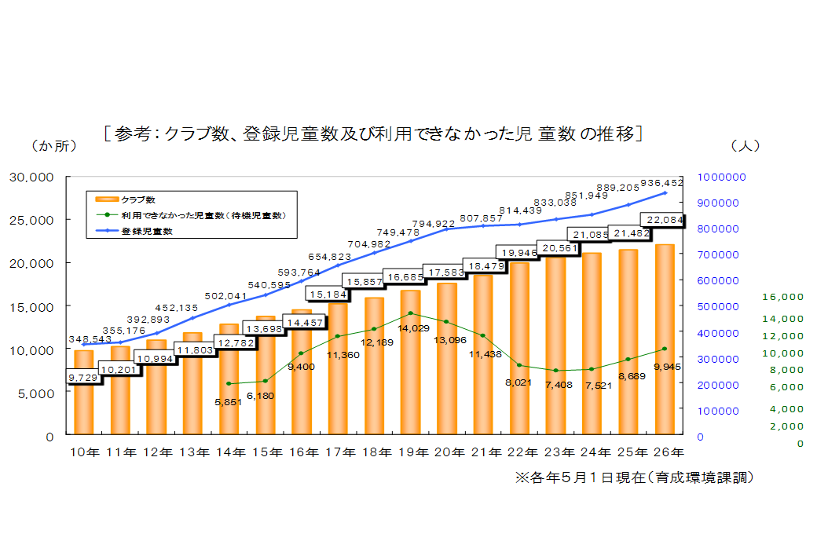
放課後児童クラブの概要
【事業の内容、目的】
共働き家庭など留守家庭の小学校に就学している児童に対して、学校の余裕教室や児童館、公民館などで、放課後等に適切な遊び、生活の場を与えて、その健全育成を図る
（平成９年の児童福祉法改正により法定化〈児童福祉法第６条の３第２項〉）
※平成24年の児童福祉法改正により、対象年齢を「おおむね10歳未満」から「小学校に就学している」児童とした（平成27年４月施行）
【現状】（クラブ数及び児童数は平成２６年５月現在）
【今後の展開】
○クラブ数 ２２，０８４か所
（参考：全国の小学校20,357校）
○登録児童数 ９３６，４５２人
○利用できなかった児童数（待機児童数） ９，９４５人
〔利用できなかった児童がいるクラブ数 1,753か所〕
○「放課後子ども総合プラン」（平成２６年７月３１日文部科学省と共同で策定）
⇒国全体の目標として、平成３１年度末までに、
・放課後児童クラブについて､約３０万人分の受け皿を新たに整備
・全小学校区（約２万か所）で一体的に又は連携して実施し、
うち１万か所以上を一体型で実施
33

Slide 34
制度を支える専門職（医療、行政（保健・福祉））
分類 | 機関名 | どのような時に相談 できるか（例） | 各機関の役割 （担当の専門職）
医 療 | 病院 | 子どもを通院させて診療を受けさせたいとき | 子どもへの診療、投薬、処置を行う。 （医師、看護師）
 | 診療所 （在宅療養支援 診療所を含む。） ※往診や訪問診療をしていない場 合、他の診療所を紹介するなど の相談に応じられる診療所 | 子どもを通院させて診療を受けさせたいとき 通院が困難な状態で、自宅で訪問診療を受けたいとき | 子どもへの診療、投薬、処置を行う。 自宅に出向き、かかりつけ医として子どもの全身管理を行い、専門的な疾患については医療機関の主治医と連携する。 （医師、看護師）
 | 訪問看護ステーション | 子どもの体調管理や自宅で介護するに当たって不安なことへの相談にのってほしいとき | 自宅に出向き、子どもの体調管理や子育て相談をはじめとした支援を行う。 （訪問看護師）
 | 訪問薬局 | 処方薬を自宅に届けてほしいとき | 自宅に処方薬を届け、服薬指導を行う。 （薬剤師）
 | 訪問歯科診療所 | 子どもの口腔内・歯のトラブルが生じたが、通院が困難なとき | 歯のトラブルへの対処・診断・嚥下機能評価などを行う。 （歯科医師）
行政（保健・福祉） | 保健所 （都道府県・市） | 小児慢性特定疾患等難病による療育やサービスについて相談したいとき | 健康診断・健康相談、訪問指導等により健康に関わる相談を行う。 （保健師、栄養士、精神保健相談員）
 | 市町村障害福祉担当課 | 各種の福祉サービスや制度に関する相談やサービスの利用申請をしたいとき | サービスや制度についての説明や申請手続きの実施。
 | 市町村母子保健・児童福祉担当課 （保健センター等） | 乳幼児健診や予防接種等の母子保健サービス、保育所や子育て支援の利用、発育や発達、育児、療育等について相談したいとき | 健康診断・健康相談、訪問指導等により健康に関わる相談や保育・子育て支援の利用相談等を行う。（保健師、栄養士、歯科栄養士、保育士）
資料提供：
34

Slide 35
制度を支える専門職（福祉・療育、教育）
分類 | 機関名 | どのような時に相談 できるか（例） | 各機関の役割 （担当の専門職）
福 祉 ・ 療 育 | 相談支援事業所 | ヘルパーをはじめとした地域での福祉サービスを受けたいとき | 計画相談の立案や関係者の調整等 （相談支援専門員）
 | 児童発達支援センター | 子ども（未就学）の発達について心配事があり、発達を促す支援を受けたいとき | 子どもに応じて、専門職が関わり、発達を促す支援を行う。 （言語聴覚士・保育士・看護師・機能訓練担当職員）
 | 放課後等デイサービス事業所 | 子ども（就学中）を放課後や長期休暇の際に預かって欲しいとき | 子どもを放課後や長期休暇の際に預かり、生活訓練や支援を行う。 （機能訓練担当職員）
 | 日中一時支援事業所 （宅老所を含む。） | 子どもを一時的に日中預けたいとき | 子どもを預かり、支援を行う。 （看護師・福祉相談員等）
 | 短期入所事業所 | 子どもを数日間預かって欲しいとき | 短期入所中、子どもの支援を行う。 （看護師・福祉職・介護福祉士）
 | 居宅介護事業所 | 自宅で介護を全てやるのは大変なので、ヘルパーに手伝ってほしいとき | 自宅での食事介護や入浴介助など生活支援や介護支援を行う。 （介護福祉士・ヘルパー）
教 育 | 教育センター、教育委員会 | 就学に向けてどの学校に進学すればいいのかわからないとき学区外の学校に通学したいとき | 就学その他の教育に関する相談に応じる。 （相談員）
 | 特別支援学校 | 子どもの身体・精神的特徴を理解し、教育を行う場所を見つけたい | （教師・医療コーディネーター）
資料提供：
35

